Slide 1
DIFICULTADES DE LA APLICACIÓN DE LOS MÉTODOS DE LA HISTORIA DEL ARTE A LA ARQUEOLOGÍA
Problema del método mismo: confianza inocente en la neutralidad de las fuentes (sociología del arte)
Problema de acceso a fuentes escritas.
Problema del desconocimiento del significado de los códigos que cifran contenido.

Slide 2
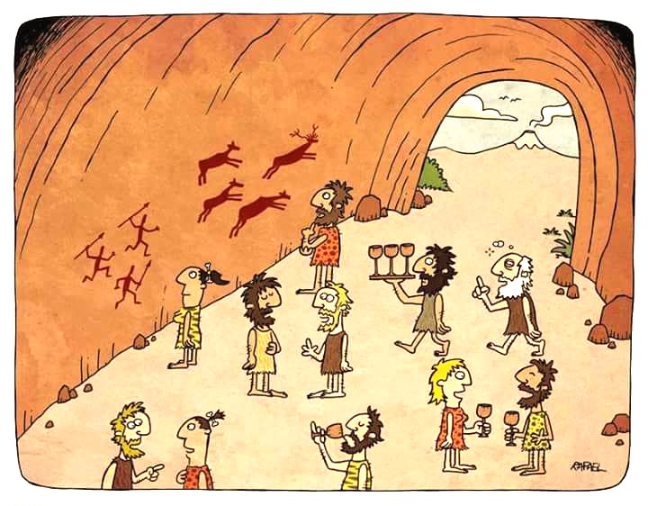
Y el concepto de ARTE: ¿aplica? CONSIDERACIONES CRÍTICAS EN TORNO AL USO DE LA CATEGORÍA DE ARTE EN ARQUEOLOGÍA
Se preguntan Bermejo y Llinares: ¿Puede el o la arqueóloga hablar de arte en el pasado?
Dos problemas previos: lenguaje y pensamiento.
El pensamiento desborda al lenguaje (Husserl: significación y expresión)
Los limites del lenguaje aprendido, son los límites de mi mundo (Wittgenstein: juegos de lenguaje, visión de mundo->integración/separación realidad social->El significado de una palabra reside en su uso
Identificación obra de arte en arqueología <- FACTORES de Ambigüedad:
Definición difusa de arte
Dificultades generados por la propia biografía (propio lenguaje, cultura, visión política, etc.)
Objetos provenientes de otro tiempo, otros grupos, otras culturas, otras sociedades!!! OTRA SUBJETIVIDAD
Podría o no existir una idea de arte, de existir podría ser otra.

Slide 3
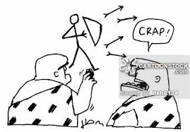
“A pesar de ser hijo de un talabartero del Köniberg del siglo XVIII, Kant no supo apreciar el valor estético de la artesanía”􏰛􏰅􏰂 􏰋 􏰝􏰕􏰎􏰆(Bermejo y Llinares 2006: 128)􏰋
DEFINICIÓN DE ARTE KANTIANA
(Crítica del Juicio)
Influencia teoría de la estética (Baumgarten s. XVIII): lo sensible, sensaciones, sentidos.
Kant: lo bello=próximo a lo sensible o sublime.
Para que un objeto o percepción pueda ser considerado como ARTE, debe tener algo en común
Las Condiciones de KANT:
Debe ser OBRA: hecho por Ser Humano.
Cerrada y completa: totalidad
Sin finalidad (NO OBJS ÚTILES)
Voluntad de representar
ANTROPOLOGÍA DEL ARTE
Superar etnocentrismo
Ajuste inclusivo para objetos: categorías transculturales
Howard Morphy (1994) 3 propiedades: iconográfica, estética y funcional “objetos con propiedades semánticas y/o estéticas que son utilizados para propósitos presentacionales o representacionales.
DIFICULTAD PARA LA ARQUEOLOGÍA
Distinguir lo funcional de lo estético. Ej. Pta proyectil
No todo necesariamente expresa un significado (idea de expresión de Husserl o Juegos de lenguaje de Wittgenstein)
Es posible acceder al contenido representativo si conocemos las claves de la iconografía (significados)
Pero… además: el significado no es neutro. Puede ser múltiple: sujetos, colectivos… etc.

Slide 4
Pero en arqueología ¿El análisis artístico agota la información sociológica o histórica?
Si el fin de la arqueología es el estudio de las sociedades mediante el residuo material de sus acciones, ¿Es la explicación del arte un fin propio?

Slide 5
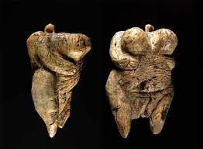
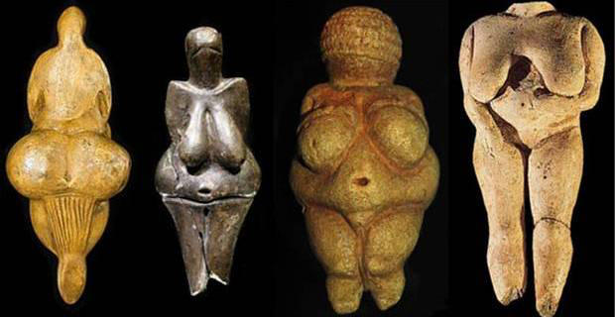
EL CASO DE LA “DIOSA MADRE” las venus paleolíticas
Abundancia -> explicación -> Diosa Madre Universal (Dietrich 1913)
Etiquetas falsas -> sustancia narrativa: permite comprender la realidad histórica desde un punto de vista (no un objeto concreto o hecho real): Patriarcal
Revolución Neolítica -> Cadenas de razonamientos: producción de alimentos > “hombre” preocupado por fertilidad (indemostrable) > religión neolítica matriarcal: basada en la fecundidad (mujer=fertilidad, función reproductora)>Diosa Madre

Slide 6
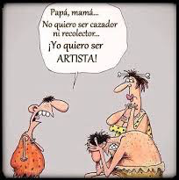
¿DEBIERA A LA ARQUEOLOGÍA INTERESARLE UNICAMENTE EL ANÁLISIS DE LA EXPRESIÓN ARTÍSTICA DE LOS MATERIALES CON “IMÁGENES”?
INFORMACION SOCIAL:
LO ESTÉTICO NO AGOTA LA INFORMACIÓN QUE PUEDE OFRECER UNA IMAGEN

Slide 7
Teorías arqueológicas para el estudio de los sistemas simbólicos ANTROPOLOGÍA Y SOCIOLOGÍA
HISTORICISMO-CULTURAL
Historia del Arte
(formalista)
Antropología
(particularismo histórico-funcionalismo inglés)
NUEVA ARQUEOLOGÍA
Ecología cultural
Asistematicidad
Descriptivismo
Ausencia de teorías explícitas
Anecdotario de cosas viejas con decoración
TEMA 1. IDEOLOGÍA LINEAS DE INFLUENCIA DISCIPLINARIA
CRITICA

Slide 8
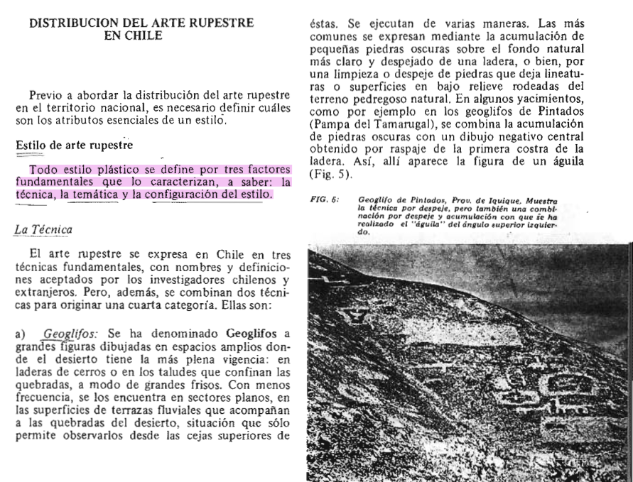
Ilustración de textos histórico culturales
Arte Rupestre en Chile. Mostny y Niemeyer 1983

Slide 9
NUEVA ARQUEOLOGIA LA INFLUENCIA DE LA ECOLOGIA CULTURAL
COHESION SOCIAL
ADAPTACIÓN
SISTEMAS DE SUBSISTENCIA
Mecanismo central de la adaptación
Extra-somática CULTURA
SUBSISTEMA SIMBÓLICO
Otorga sentido
SUBSISTEMA SISTEMA POLÍTICO
Permite organización social

Slide 10
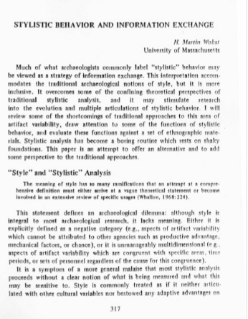
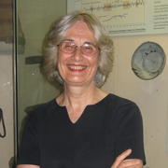
Deslindes de la Nueva Arqueología
Dorothy Washburn (1983)
Estudios Cerámicos:
Centralidad de la Decoración: no sólo forma y función
Martin Wobst (1977)
Estilo decorativo:
Variable que debe ser integrada al sistema social en cuanto intercambio de sistemas de información.

Slide 11
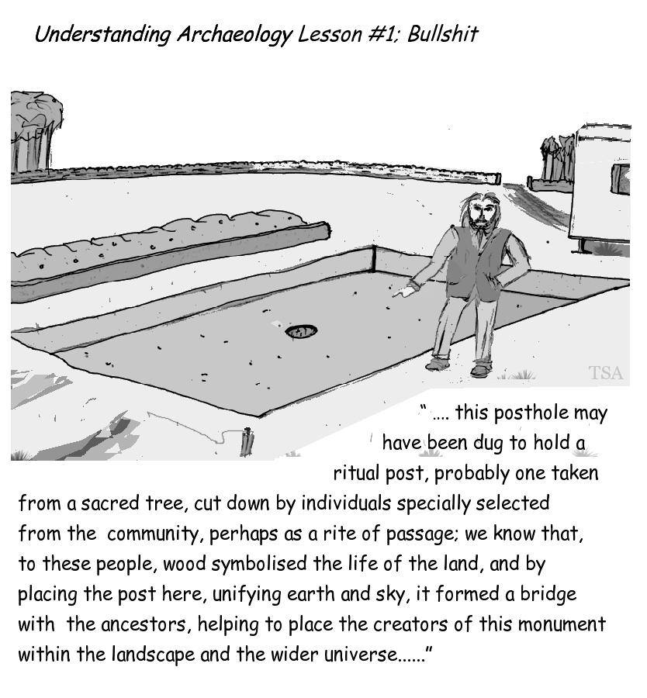
Corrientes postprocesuales
LA CRÍTICA A LA NUEVA ARQUEOLOGÍA
CAMINOS EN LAS POSICIONES TEÓRICAS
Retorno al interés por el estudio de los sistemas simbólicos y los materiales con representaciones.
Crítica: protagonismo a la base económica, cientificismo metodológico, inocencia política.
Influencia de la Antropología simbólica (Clifford Geertz) y post-estructuralista
Giro Lingüístico en Ciencias Sociales (Latour, Ricoeur, Derrida)
ARQUEOLOGÍA COGNITIVA
ARQUEOLOGÍA SIMBÓLICA
ARQUEOLOGIA PRAGMÁTICA
ARQUEOLOGÍA DEL PODER

Slide 12
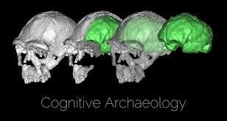
ARQUEOLOGIA COGNITIVA
CARÁCTERÍSTICAS COMUNES
Ciencia y Objetividad: procesualista
Crítica a la desatención de los materiales con símbolos
Crítica a la desatención del estudio del pensamiento en la Nueva Arqueología
Influencias: Psicología del Desarrollo (Piaget), neurociencias, antropología simbólica, inteligencia artificial, lingüística semiótica: Crítica al CONDUCTISMO.
Estudio del pensamiento, los procesos de cognición y ontogenia mental del individuo.
REPRESENTACION Y SIMBOLISMO
ESTUDIO DE LA EVOLUCIÓN DE LAS CAPACIDADES COGNITIVAS
HOMINIZACIÓN
CULTURA
ENFOQUE EVOLUTIVO
PROCESUAL COGNITIVO
Incorporación interdisciplinaria
Desarrollo intradisciplinario

Slide 13
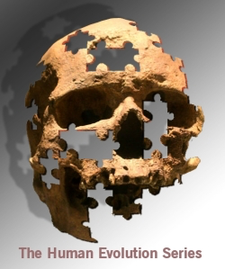
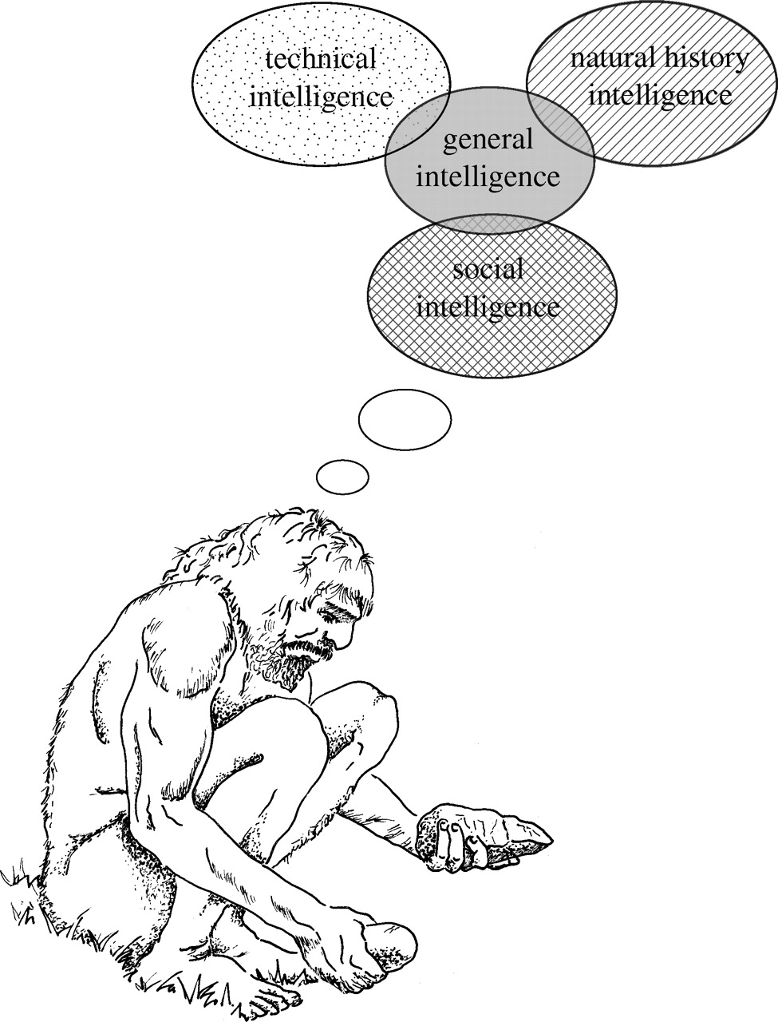
ARQUEOLOGIA COGNITIVA ENFOQUE EVOLUTIVO
ARQUEOLOGIA COMO CIENCIA AUXILIAR
Evolución de la mente, capacidades cognitivas, motrices y lingüísticas.
Énfasis: procesos o escenarios. Motores Evolutivos (alternativas excluyentes):
LENGUAJE: Fuentes Fósiles
SIMBOLISMO: arte rupestre paleolítico.
NEUROCIENCIA: Working Memory Model (Wynn & Coolidge 2011)
Relaciones sociales y situacionales
FUENTES EMPÍRICAS: Herramientas líticas y arte rupestre.
PALEOANTROPOLOGÍA
PSICOLOGÍA
EVOLUTIVA
Características cognitivas exclusivas en Homo moderno, no se resumen en habilidades lingüísticas o simbólicas, sino en un SET de herramientas cognitivas >> Planificación de estrategias y solución de problemas ante nuevos escenarios.
Manifestaciones materiales transformación de conductas inferir cambios en capacidades cognitivas > caracterizar proceso que configura las capacidades cognitivas modernas de Sapiens.

Slide 14
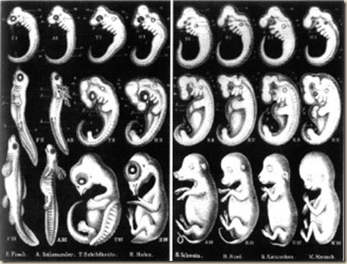
Críticas a la Arqueología Evolutiva de Enfoque Evolutivo
PROBLEMA DE LA BIOLOGÍA EVOLUTIVA DECIMONÓNICA
TEORÍA DE LA RECAPITULACIÓN o LEY BIOGENÉTICA
Ontogenia recapitula (conserva) los estados adultos de la Filogenia (A)
Ley de Haeckel
ONTOGENIA
Desarrollo del Organismo
FILOGENIA
Historia evolutiva de una especie
Adquisición de habilidades cognitivas en la Evolución
Observación de dichas habilidades en el desarrollo infantil
(v.g. Psicología evolutiva de Piaget)
IDEA TELEOLÓGICA Y UNIVERSAL DE LOS MECANISMOS DE LA EVOLUCIÓN
INDIVIDUALISMO
Evolución en la escala del Organismo (estructuras innatas de cognición)
ARTEFACTO Y COGNICIÓN
Artefactos resultado directo o explícito de la cognición

Slide 15
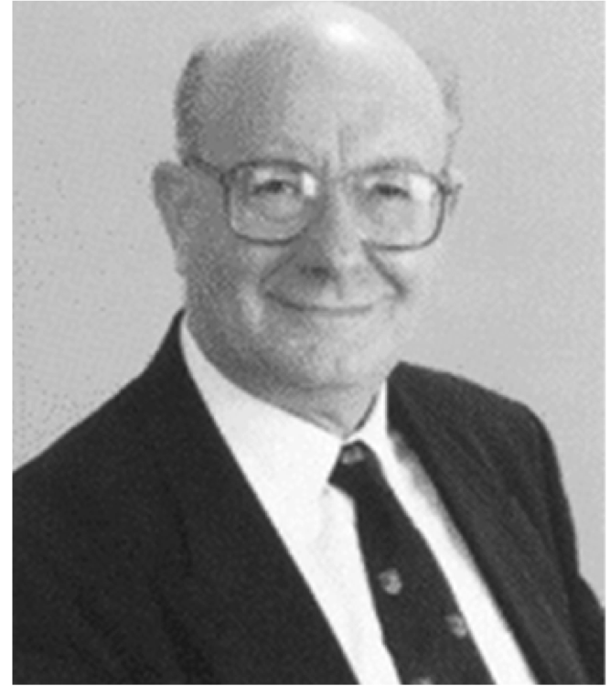
Sir Collin Renfrew: “las formas de pensamiento del pasado pueden ser estudiadas a partir de los restos materiales que documentamos en el presente”
Cómo los símbolos movilizan al cambio cultural o caracterizan su “ethos”
Rol de la religión o sistemas de creencias
INSTITUCIONALIZADOS
CAPACIDADES COGNITIVAS
COMPARTIDAS
Acceso al pensamiento antiguo (A)
ALMACENAMIENTO SIMBOLICO EXTERNO
MEMORIA COLECTIVA
EMERGENCIA DE LA COMPLEJIDAD
ARQUEOLOGIA COGNITIVA PROCESUAL COGNITIVO
ARTE RUPESTRE
CULTURA DEL MATERIAL SIMBOLICO
ESCRITURA
Reflejo de una capacidad cognitiva diferente a la racionalidad mítica del Paleolítico Superior y CR etnográficos.
ARTEFACTOS COMO SÍMBOLOS
Sociedades CR-Razón mítica
Sociedades neolíticas y etnográficas
Sin escritura ni ciudades
Sociedades Estatales

Slide 16
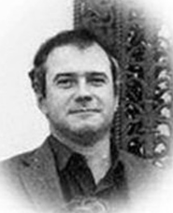
CRÍTICAS AL ENFOQUE PROCESUAL COGNITIVO
K. Flannery y J. Marcus
Complementación al estudio de los mecanismos adaptativos
La Arqueología Cognitiva debería ocuparse de todos aquellos aspectos de la cultura antigua que son producto de la mente humana (A)
OBJETOS COMO SÍMBOLOS
Contienen, transportan, conservan significado
“El registro arqueológico conserva acciones, no pensamientos”
(Binford 1965).
VOLUNTAD DE PROCESUALISMO
(Interés en la objetividad)
Existe una contradicción al proponer que tanto “nosotros”, en el presente, como los “otros”, en el pasado, contamos con dispositivos de percepción determinados culturalmente, y al mismo tiempo pretender la posibilidad de una teoría coherente y universal acerca del pensamiento de “los otros”.
Antagonismo a emprirismo procesualista
Estudio objetivo de la subjetividad extinta

